Slide 1
2302
극장좌석

Slide 2
문제 풀이
어떤 극장의 좌석은 한 줄로 되어 있으며 왼쪽부터 차례대로 1번부터 N번까지 번호가 매겨져 있다. 공연을 보러 온 사람들은 자기의 입장권에 표시되어 있는 좌석에 앉아야 한다. 단, 자기의 바로 왼쪽 좌석 또는 바로 오른쪽 좌석으로는 자리를 옮길 수 있다. 그런데 이 극장에는 “VIP 회원”들이 있다. 이 사람들은 반드시 자기 좌석에만 앉아야 하며 옆 좌석으로 자리를 옮길 수 없다. VIP 회원들의 좌석 번호들이 주어졌을 때, 사람들이 좌석에 앉는 서로 다른 방법의 가짓수를 구하는 프로그램을 작성하시오.
vip 좌석을 기준으로 구간을 나누고, 각 구간마다 앉을 수 있는 경우의 수를 구한다. 그 후, 각 구간의 경우의 수를 곱해 서로 다른 방법의 가짓수를 구한다.

Slide 3
알고리즘
각 구간의 경우의 수를 구할 때, DP(Dynamic Programming)를 사용.
내 전의 좌석과 바꿔 앉지 않을 경우의 수 : dp[i-1]
내 전의 좌석과 바꿔 앉았을 경우의 수 : dp[i-2]
-> dp[i] = dp[i-1] + dp[i-2]

Slide 4
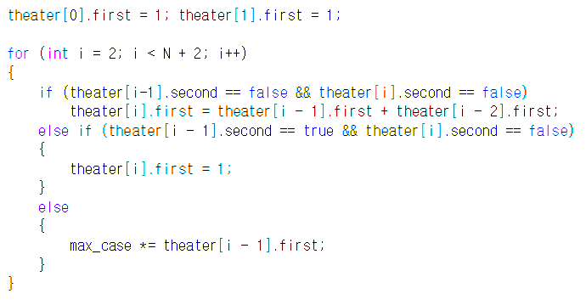
소스 코드

Slide 5
시간 복잡도
For문을 N번 만큼 실행하므로 최대 수행시간은 O(N)이다.

Slide 6
NEW POWERPOINT
감 사 합 니 다

